Slide 1

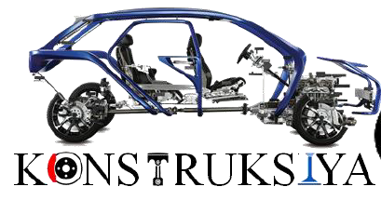
12-Mavzu: Dvigatel tirsakli valining aylanishlar sonini rostlagichlari.
Reja:
Rostlagichlar vazifasi va tasniflanishi.
Rostlagich­lar konstruksiyasi va rostlanishi.

Slide 2
Cheklagichlar karburatorning o'ziga o'rnatiladi yoki u bilan o‘zaro bog‘langan alohida qurilma tarzida ishlanadi. Ishlash prinsipiga ko‘ra, cheklagichlar pnevmatik va pnevmomarkazdan qochma turlarga bo'linib, birinchi turlisida valni aylanishlar chastotasi me’yoriy qiymatdan ortib ketganida, zaslonkani keyinchalik ochilishini to'xtatishda yonuvchi aralashmani yuqori tezligidan foydalaniladi, ikkinchisida esa, gaz taqsimlash validan yuritma oluvchi markazdan qochma moslama, drossel zaslonkaga ta’sir etuvchi diafragmaning ustki qismidagi siyraklanishni boshqaradi.

Slide 3
Cheklagich ikkita asosiy qismlardan iborat:
naycha bilan tutashtirilgan markazdan
qochma va pnevmatik

Slide 4
Aylanishlar chastotasi belgilangan maksimal qiymatidan oshmagan paytda prujina klapanni ushlab turadi va teshikning yopilishiga yo‘l qo'ymaydi. Bu sharoitda diffuzor ustki qismi bo‘shlig‘i diafragma ustki qismi bo‘shlig‘i bilan naycha teshik-bo‘shliq-bo‘shliq-naycha orqali tutashtirilib, bir xil siyraklanish aylanasini tashkil qiladi. Bu holatda diafragma zaslonkaga ta’sirini ko'rsatmaydi.
Aylanishlar chastotasi belgilangan maksimal qiymatiga erishganda, markazdan qochma kuch ta’sirida klapan prujina qarshiligini yengib teshikni yopadi va rotor bo'shlig'ini atmosferadan ajratib qo'yadi. Shunda diafragma ustki qismida siyraklanish ortadi va natijada diafragma yuqoriga bukilib, richaglar orqali zaslonkaning yanada ochilishiga yo'l qo‘ymaydi. Shunday qilib, valning maksimal aylanishlar sonini ushlab turadi.

Slide 5
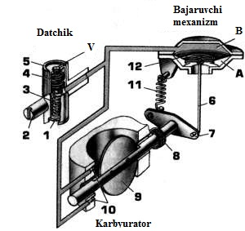
Dvigatel valining maksimal aylanishlar chastotasini pnevmo-markazdan qochma cheklagich.
1-teshik;
2-bo’shliq;
3-prujina;
4-aylantiriladigan rotor;
5-rotor korpusi;
6-richag;
7-ikki yelkali richag;
8-to’siq;
9-drossel to’siqchasi;
10-jiklyorlar;
11-purjina;
12-qalqovich.

Slide 6
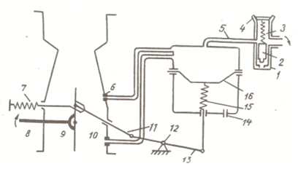
Vakuumli markazdan qochma turdagi aylanishlar sonini rostlagich chizmasi
korpus;
Aylanuvchi klapan;
Prujina;
Tirqish;
Siyraklanish bo’linmasining yuqori bo’shlig’i;
Tuynuk;
Prujina;
Richag;
Drossel zaslonka;
tuynuk;
Drossel richagi;
Sharnir;
Diafragma richagi;
Siyraklanish bo’linmasining pastki bo’shlig’i;
Diafragma prujinasi;
diafragma;

Slide 7
Rostlagich quyidagi tartibda ishlaydi:
Cheklagich datchigi korpus 1, aylanuvchi klapan 2 va prujinadan 3 iborat. Klapan tirsakli val yoki taqsimlash vali bilan tutashgan yuritma yordamida aylanadi. Siyraklanish bo’linmasining yuqori bo’shliq qismi naycha 5 orqali tashqi muhit bilan birlashgan. Tuybuklar 6 va 10 orqali karbyuratorning aralashtirgich bo’linmasi drossel-zaslonkaning orqa bo’shlig’i bilan tutashgan. Prujina 7 drossel-zaslonkaning ochilishini ta’minlaydi, uning ochiq turish holati boshqarish richagi 8 bilan cheklanadi. Siyraklanish bo’linmasining pastki qismi teshik 14 orqali tashqi muhit bilan tutashgan. Diafragma 10 prujina 15 yordamida pastga tortilib turadi.

Slide 8
Tirsakli valning aylanishlar soni kerakli chegaraga yetganda, markaziy naycha 5 ning havo bosimi ostida, klapan 2 pastga tushadi va teshik 4 ni berkitib, siyraklanish bo’linmasining yuqori qismini tashqi muhitdan ajratadi. Natijada diafragma 16 yuqorisidagi bo’shliqda siyraklanish hosil bo’ladi va diafragmani tepaga siljitadi, unga tutashgan richag 13 sharnir 12, drossel richagi 11 orqali drossel-zaslonka 9 ni qisman yopadi, aylanishlar soni esa kamayadi. Keyinchalik dvigatel belgilangan yoki rostlanadigan aylanishlar soniga erishganda cheklanish yana shu usulda ta’minlanadi.

Slide 9


